Slide 1
Τεχνητή Νοημοσύνη (Θ)
Ανοικτά Ακαδημαϊκά Μαθήματα στο ΤΕΙ Αθήνας
Ενότητα 6: Γνώση και Συλλογιστική
(Knowledge and Reasoning)
Κατερίνα Γεωργούλη
Τμήμα Μηχανικών Πληροφορικής ΤΕ
Το περιεχόμενο του μαθήματος διατίθεται με άδεια Creative Commons εκτός και αν αναφέρεται διαφορετικά | Το έργο υλοποιείται στο πλαίσιο του Επιχειρησιακού Προγράμματος «Εκπαίδευση και Δια Βίου Μάθηση» και συγχρηματοδοτείται από την Ευρωπαϊκή Ένωση (Ευρωπαϊκό Κοινωνικό Ταμείο) και από εθνικούς πόρους.

Slide 2
Επισκόπηση
Εισαγωγή στην Τεχνητή Νοημοσύνη,
Επίλυση προβλημάτων,
Αλγόριθμοι Αναζήτησης,
Αναπαράσταση Γνώσης,
Γνώση και Συλλογιστική
Λογικές και Δομημένες Αναπαραστάσεις Γνώσης
Συστήματα βασισμένα στη γνώση,
Μηχανική Μάθηση,
Νοήμονες πράκτορες.

Slide 3
Δεδομένα, πληροφορία
Δεδομένο (data): μετρήσιμη ή υπολογίσιμη τιμή μιας ιδιότητας.
Πληροφορία (information): δεδομένα μέσα σε ένα εννοιολογικό πλαίσιο που επιτρέπει την ερμηνεία τους, κατάλληλα φιλτραρισμένα και μορφοποιημένα.

Slide 4
Χαρακτηριστικά της πληροφορίας (1 από 2)
Αναπαράσταση,
Νόημα.
“Egyptian - Heart Scarab with Deceased Adoring Osiris - Walters 4283 - Impression Detail” από Walters Art Museum διαθέσιμο ως κοινό κτήμα

Slide 5
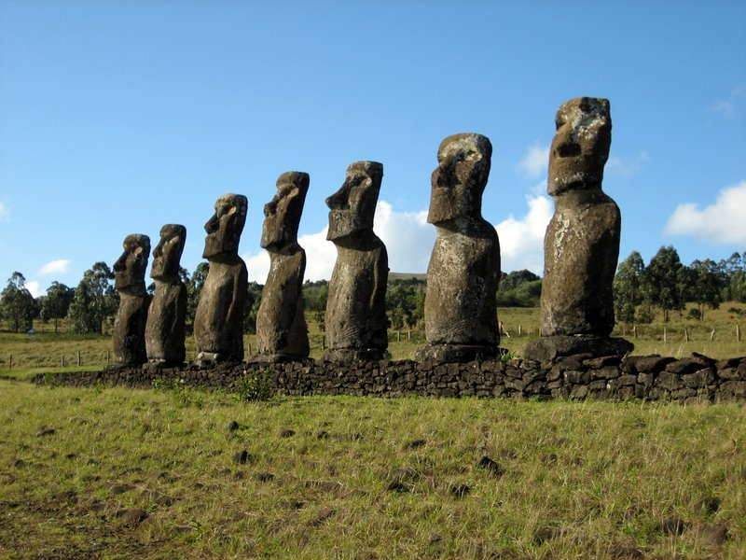
Χαρακτηριστικά της πληροφορίας (2 από 2)
Αναπαράσταση,
Νόημα.
Εννοιολογικό πλαίσιο!!!
“Ahu-Akivi-1” από Ian Sewell διαθέσιμο με άδειαCC BY-SA 3.0

Slide 6
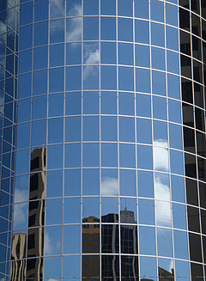
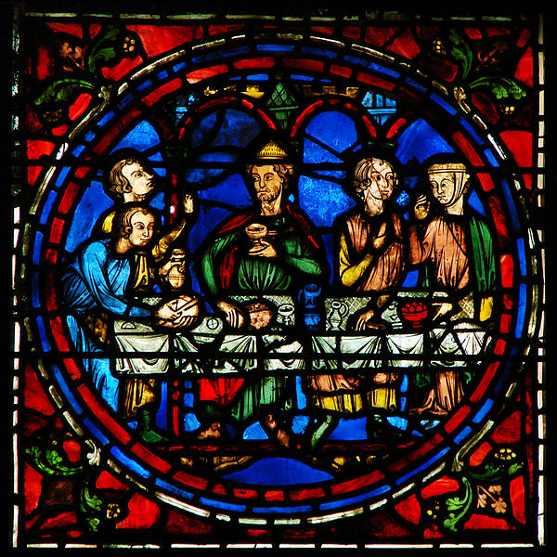
Χαρακτηριστικά της πληροφορίας (3 από 4)
Αναπαράσταση
Νόημα
Συμφραζόμενα Glass
“Eyeglasses” από OpenClips διαθέσιμο ως κοινό κτήμα
“glass, water, stiklinÄ ” από Keistutis διαθέσιμο ως κοινό κτήμα
“The Summit, windows, Midland, TX” από Justin Cozart διαθέσιμο με άδεια CC BY 2.0
“Vitrail Chartres 210209 07” από Vassil
διαθέσιμο ως κοινό κτήμα

Slide 7
Χαρακτηριστικά της πληροφορίας (4 από 4)
Αναπαράσταση,
Νόημα,
Συμφραζόμενα,
Πρόθεση / Ασάφεια.
Ἥξεις αφίξεις
ου εν πολέμῳ θνήξεις
Ἥξεις αφίξεις ου
εν πολέμῳ θνήξεις

Slide 8
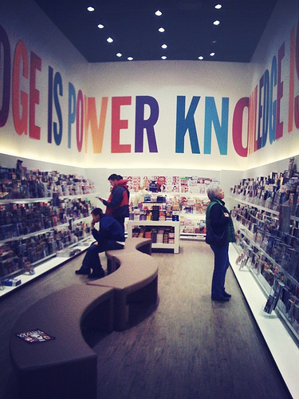
Δεδομένα, πληροφορία, γνώση
Δεδομένο (data): μετρήσιμη ή υπολογίσιμη τιμή μιας ιδιότητας.
Πληροφορία (information): δεδομένα μέσα σε ένα εννοιολογικό πλαίσιο που επιτρέπει την ερμηνεία τους, κατάλληλα φιλτραρισμένα και μορφοποιημένα.
Γνώση (knowledge): Πληροφορία που έχει υποστεί μια σειρά ειδικών ελέγχων για την πιστοποίησή της.
Συνεπώς: Η ΤΝ απαιτεί μεθόδους αναπαράστασης της γνώσης διαφορετικές από αυτές των δεδομένων και των πληροφοριών.
“Knowledge is Power” από Krystian Olszanski διαθέσιμο με άδεια CC BY 2.0

Slide 9
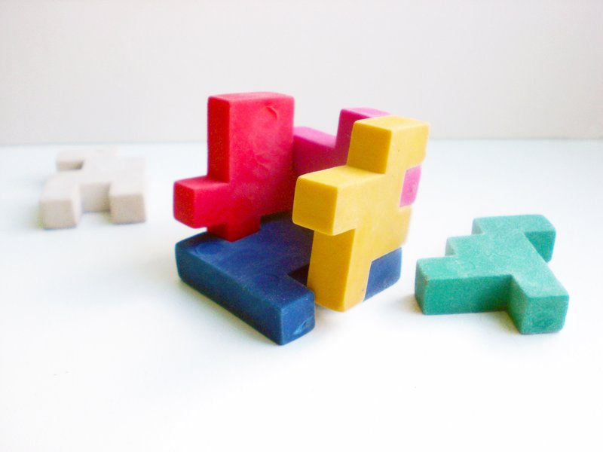
Αναπαράσταση γνώσης στην επίλυση προβλήματος
4’
4
4
4
4’
4’
4’
4
4’
4’
11011
10100
01010
01011
11011
11010
01010
00101
4’
4’
4’
5’
1
6
2
Broken Puzzle Cube από ctidmarsh διαθέσιμο με άδεια CC BY-SA 3.0
3

Slide 10
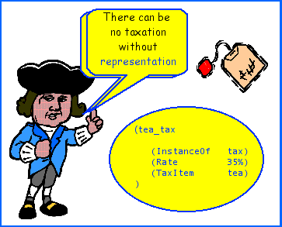
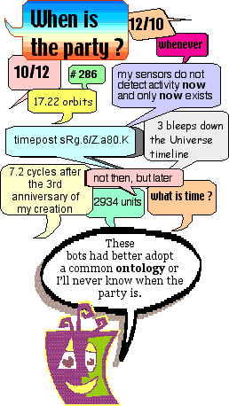
Τρόποι αναπαράστασης γνώσης
ed101.bu.edu
Σ_{si}=
on(C,Table,si) ⋀
on(B,C,si) ⋀
on(A,B,si) ⋀
on(D,Table,si) ⋀
clear(A,si) ⋀
clear(D,si) ⋀
clear(Table,si)
A
B
C
D
aitopics.org διαθέσιμο με άδεια CC BY 3.0
Table

Slide 11
Αναπαράσταση γνώσης στην ΤΝ
Απαίτηση: να χρησιμοποιείται ένας μονοσήμαντος και τυποποιημένος συμβολισμός που
να δίνει μια ακριβή αναπαράσταση της γνώσης και
να μπορεί να συνδυαστεί κατάλληλα με μηχανισμούς εξαγωγής συμπερασμάτων (στρατηγική αναζήτησης - συλλογιστική)
Ορισμός: είναι ένα σύνολο συντακτικών και σημασιολογικών παραδοχών (οντολογία), οι οποίες καθιστούν δυνατή τη περιγραφή ενός κόσμου με χρήση μιας συγκεκριμένης γλώσσας.

Slide 12
Από την επεξεργασία δεδομένων στα συστήματα γνώσης
Σοφία
Αναπαράσταση γνώσης
Εμπειρικοί κανόνες
Γνώση
Πληροφορία
Αλγόριθμοι
Προγραμματισμός
Δεδομένα

Slide 13
Συλλογιστική (Reasoning)
Συλλογισμός: ικανότητα χρησιμοποίησης των γνώσεών μας για την εξαγωγή νέων συμπερασμάτων.
Συλλογιστική: διαφορετικά μοντέλα λογικής σκέψης για τη δημιουργία νέας γνώσης από την υπάρχουσα γνώση:
επαγωγή (induction)
απαγωγή (abduction)
παραγωγή ή συνεπαγωγή (deduction)
Υλοποίηση Συλλογιστικών: εναλλακτικοί μηχανισμοί εξαγωγής συμπερασμάτων (inference mechanisms)

Slide 14
Επίλυση προβλημάτων βασισμένη σε συλλογιστικές
Υιοθέτηση μηχανισμών υλοποίηση συλλογιστικών που βασίζονται σε:
Αναζήτηση οδηγούμενη από τους στόχους (goal-driven ή top-down)
Αναζήτηση οδηγούμενη από τα δεδομένα (data-driven ή bottom-up)

Slide 15
Είδη συλλογιστικής
επαγωγή (induction)
Κοινές ιδιότητες μελών ⟹ συμπεράσματα για κλάση
απαγωγή (abduction)
Μη πλήρης γνώση ⟹ εικασίες
παραγωγή ή συνεπαγωγή (deduction)
Γνώση για την κλάση ⟹ συμπεράσματα για το μέλος

Slide 16
Παραδείγματα επαγωγικών συλλογισμών
Eπαγωγή (induction): γενίκευση από περιπτώσεις.
Κάθε φορά που παρακολούθησα όλες τις παραδόσεις ενός μαθήματος το πέρασα με καλό βαθμό. Άρα αν παρακολουθώ ένα μάθημα θα το περνώ με καλό βαθμό (πάντα αληθές;)
Κάθε μέρα παρατηρώ ότι ο ήλιος ανατέλλει από τη μεριά του βουνού άρα προφανώς και στο μέλλον θα ανατέλλει πάντα από εκεί
Το πρώτο σκυλί του Κώστα ήταν κανίς, τα επόμενα σκυλιά του Κώστα ήταν κανίς, άρα όλα τα σκυλιά που αποκτά ο Κώστας είναι κανίς

Slide 17
Τα παραδείγματα ως επαγωγικοί κανόνες
Συγκέντρωση παρατηρήσεων: Καλές βαθμολογίες σε μαθήματα που παρακολούθησα όλες τις παραδόσεις
Κανόνας: Όταν παρακολουθώ όλες τις παραδόσεις ενός μαθήματος τότε το περνώ με καλό βαθμό
Συγκέντρωση παρατηρήσεων: Το πρώτο σκυλί του Κώστα ήταν κανίς, το επόμενο και όλα τα επόμενα σκυλιά του Κώστα ήταν κανίς
Κανόνας: Εάν είναι σκύλος του Κώστα τότε είναι κανίς

Slide 18
Παράδειγμα απαγωγικού συλλογισμού
Απαγωγή (abduction): εξαγωγή συμπερασμάτων από σχετική μέχρι τώρα γνώση. Στην ουσία ένας τρόπος να κάνουμε την «καλύτερη υπόθεση» από τις διαθέσιμες πληροφορίες:
Π.χ.
Ο φίλος μου είναι θυμωμένος. Πιθανόν να φταίει ότι άργησα να πάω στη συνάντησή μας
Όλα τα σκυλιά του Κώστα είναι κανίς. Αυτά τα κανίς πιθανόν να είναι του Κώστα

Slide 19
Τα παράδειγμα ως απαγωγικά συμπεράσματα
Δεδομένα: Ο φίλος μου είναι θυμωμένος
Γεγονός: Άργησα να πάω στη συνάντησή μας
Συμπέρασμα: Ο φίλος μου είναι θυμωμένος επειδή άργησα να πάω στη συνάντησή μας
Δεδομένα: Όλα τα σκυλιά του Κώστα είναι κανίς
Γεγονός: Αυτά τα σκυλιά είναι κανίς
Συμπέρασμα: Αυτά τα σκυλιά είναι του Κώστα

Slide 20
Παράδειγμα παραγωγικού συλλογισμού
Η εξαγωγή συμπερασμάτων ή παραγωγή βασίζεται στην τυπική λογική και χρησιμοποιούνται για εξαγωγή συμπερασμάτων στα έμπειρα συστήματα. Π.χ.
Κανόνας: Εάν βρέχει θα βραχούν τα μαλλιά μου.
Γεγονός (που κάνει αληθή την υπόθεση του κανόνα): Βρέχει.
Εξαγωγή συμπεράσματος: θα βραχούν τα μαλλιά μου.
Κανόνας: Εάν είναι σκυλιά του Κώστα τότε τα σκυλιά αυτά είναι κανίς
Γεγονός: Αυτά τα σκυλιά είναι του Κώστα
Εξαγωγή συμπεράσματος: Τα σκυλιά αυτά είναι κανίς

Slide 21
Παραγωγικός συλλογισμός
Έγκυροι παραγωγικά συμπεράσματα
Modus Ponens:
Εάν Α αληθές τότε Β αληθές
Α αληθές ⟹ Β αληθές
ή
Modus Tolens:
Εάν Α αληθές τότε Β αληθές
Β όχι αληθές ⟹ Α όχι αληθές
Α
Α
Α≡Β
Α≡Β
Β
Β
Α
Α
Β
Β

Slide 22
Γενικό παράδειγμα (1 από 2)
Επαγωγή:
Δεδομένα: Το πρώτο σκυλί είναι του Κώστα είναι κανίς, το επόμενο και όλα τα επόμενα σκυλιά του Κώστα είναι κανίς.
Κανόνας: Όλα τα σκυλιά που έχει ο Κώστας είναι κανίς.
Απαγωγή:
Δεδομένα: Όλα τα σκυλιά του Κώστα είναι κανίς.
Γεγονός: Αυτά τα σκυλιά είναι κανίς.
Συμπέρασμα: Αυτά τα σκυλιά είναι του Κώστα.

Slide 23
Γενικό παράδειγμα (2 από 2)
Παραγωγή:
Κανόνας: Εάν είναι σκυλιά του Κώστα τότε τα σκυλιά είναι κανίς.
Γεγονός: Αυτά τα σκυλιά είναι του Κώστα
Εξαγωγή συμπεράσματος: Αυτά τα σκυλιά είναι κανίς

Slide 24
Τέλος Ενότητας

Slide 25
Σημειώματα

Slide 26
Σημείωμα Αναφοράς
Copyright Τεχνολογικό Εκπαιδευτικό Ίδρυμα Αθήνας, Κατερίνα Γεωργούλη 2014. Κατερίνα Γεωργούλη. «Τεχνητή Νοημοσύνη (Θ). Ενότητα 6: Γνώση και Συλλογιστική (Knowledge and Reasoning)». Έκδοση: 1.0. Αθήνα 2014. Διαθέσιμο από τη δικτυακή διεύθυνση: ocp.teiath.gr.

Slide 27
Σημείωμα Αδειοδότησης
Το παρόν υλικό διατίθεται με τους όρους της άδειας χρήσης Creative Commons Αναφορά, Μη Εμπορική Χρήση Παρόμοια Διανομή 4.0 [1] ή μεταγενέστερη, Διεθνής Έκδοση. Εξαιρούνται τα αυτοτελή έργα τρίτων π.χ. φωτογραφίες, διαγράμματα κ.λ.π., τα οποία εμπεριέχονται σε αυτό. Οι όροι χρήσης των έργων τρίτων επεξηγούνται στη διαφάνεια «Επεξήγηση όρων χρήσης έργων τρίτων».
Τα έργα για τα οποία έχει ζητηθεί άδεια αναφέρονται στο «Σημείωμα Χρήσης Έργων Τρίτων».
[1] http://creativecommons.org/licenses/από-nc-sa/4.0/
Ως Μη Εμπορική ορίζεται η χρήση:
που δεν περιλαμβάνει άμεσο ή έμμεσο οικονομικό όφελος από την χρήση του έργου, για το διανομέα του έργου και αδειοδόχο
που δεν περιλαμβάνει οικονομική συναλλαγή ως προϋπόθεση για τη χρήση ή πρόσβαση στο έργο
που δεν προσπορίζει στο διανομέα του έργου και αδειοδόχο έμμεσο οικονομικό όφελος (π.χ. διαφημίσεις) από την προβολή του έργου σε διαδικτυακό τόπο
Ο δικαιούχος μπορεί να παρέχει στον αδειοδόχο ξεχωριστή άδεια να χρησιμοποιεί το έργο για εμπορική χρήση, εφόσον αυτό του ζητηθεί.

Slide 28
Επεξήγηση όρων χρήσης έργων τρίτων
©
Δεν επιτρέπεται η επαναχρησιμοποίηση του έργου, παρά μόνο εάν ζητηθεί εκ νέου άδεια από το δημιουργό.
διαθέσιμο με άδεια CC-BY
Επιτρέπεται η επαναχρησιμοποίηση του έργου και η δημιουργία παραγώγων αυτού με απλή αναφορά του δημιουργού.
διαθέσιμο με άδεια CC-BY-SA
Επιτρέπεται η επαναχρησιμοποίηση του έργου με αναφορά του δημιουργού, και διάθεση του έργου ή του παράγωγου αυτού με την ίδια άδεια.
διαθέσιμο με άδεια CC-BY-ND
Επιτρέπεται η επαναχρησιμοποίηση του έργου με αναφορά του δημιουργού.
Δεν επιτρέπεται η δημιουργία παραγώγων του έργου.
διαθέσιμο με άδεια CC-BY-NC
Επιτρέπεται η επαναχρησιμοποίηση του έργου με αναφορά του δημιουργού.
Δεν επιτρέπεται η εμπορική χρήση του έργου.
διαθέσιμο με άδεια CC-BY-NC-SA
Επιτρέπεται η επαναχρησιμοποίηση του έργου με αναφορά του δημιουργού
και διάθεση του έργου ή του παράγωγου αυτού με την ίδια άδεια.
Δεν επιτρέπεται η εμπορική χρήση του έργου.
διαθέσιμο με άδεια CC-BY-NC-ND
Επιτρέπεται η επαναχρησιμοποίηση του έργου με αναφορά του δημιουργού.
Δεν επιτρέπεται η εμπορική χρήση του έργου και η δημιουργία παραγώγων του.
διαθέσιμο με άδεια
CC0 Public Domain
Επιτρέπεται η επαναχρησιμοποίηση του έργου, η δημιουργία παραγώγων αυτού και η εμπορική του χρήση, χωρίς αναφορά του δημιουργού.
διαθέσιμο ως κοινό κτήμα
Επιτρέπεται η επαναχρησιμοποίηση του έργου, η δημιουργία παραγώγων αυτού και η εμπορική του χρήση, χωρίς αναφορά του δημιουργού.
χωρίς σήμανση
Συνήθως δεν επιτρέπεται η επαναχρησιμοποίηση του έργου.

Slide 29
Διατήρηση Σημειωμάτων
Οποιαδήποτε αναπαραγωγή ή διασκευή του υλικού θα πρέπει να συμπεριλαμβάνει:
το Σημείωμα Αναφοράς
το Σημείωμα Αδειοδότησης
τη δήλωση Διατήρησης Σημειωμάτων
το Σημείωμα Χρήσης Έργων Τρίτων (εφόσον υπάρχει)
μαζί με τους συνοδευόμενους υπερσυνδέσμους.

Slide 30
Χρηματοδότηση
Το παρόν εκπαιδευτικό υλικό έχει αναπτυχθεί στo πλαίσιo του εκπαιδευτικού έργου του διδάσκοντα.
Το έργο «Ανοικτά Ακαδημαϊκά Μαθήματα στο ΤΕΙ Αθήνας» έχει χρηματοδοτήσει μόνο την αναδιαμόρφωση του εκπαιδευτικού υλικού.
Το έργο υλοποιείται στο πλαίσιο του Επιχειρησιακού Προγράμματος «Εκπαίδευση και Δια Βίου Μάθηση» και συγχρηματοδοτείται από την Ευρωπαϊκή Ένωση (Ευρωπαϊκό Κοινωνικό Ταμείο) και από εθνικούς πόρους.

